Slide 1













Slide 2




Slide 3

Algunas veces nos preocupamos demasiado por ese contador establecido que determina el tiempo que llevamos transitando por este camino llamado vida. Un camino que por lo general se hace corto y lamentablemente no vamos disfrutando mientras lo transitamos.

Slide 4
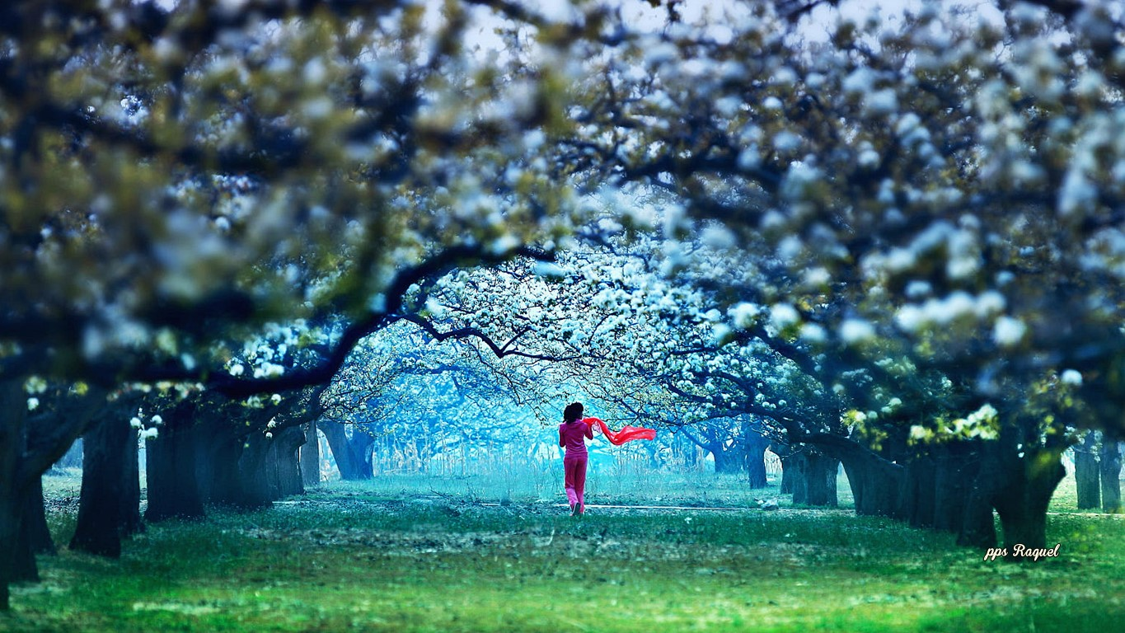


Slide 5



Slide 6
Solemos intentar detenernos y mirar hacia atrás, queremos cambiar rutas, queremos retomar vías, pero sencillamente no hay retroceso, no hay forma de acceder a ese camino, inclusive si volvemos a pasar por él, no será el mismo.

Slide 7



Slide 8



Slide 9
Otras veces intentamos mirar hacia adelante, nos colocamos nuestros binoculares y tratamos de imaginarnos el camino… como si nos colocáramos en el borde de un precipicio e intentáramos ver en la nada hacia dónde vamos, preocupándonos por saber si efectivamente seremos capaces de llegar a donde queremos.

Slide 10
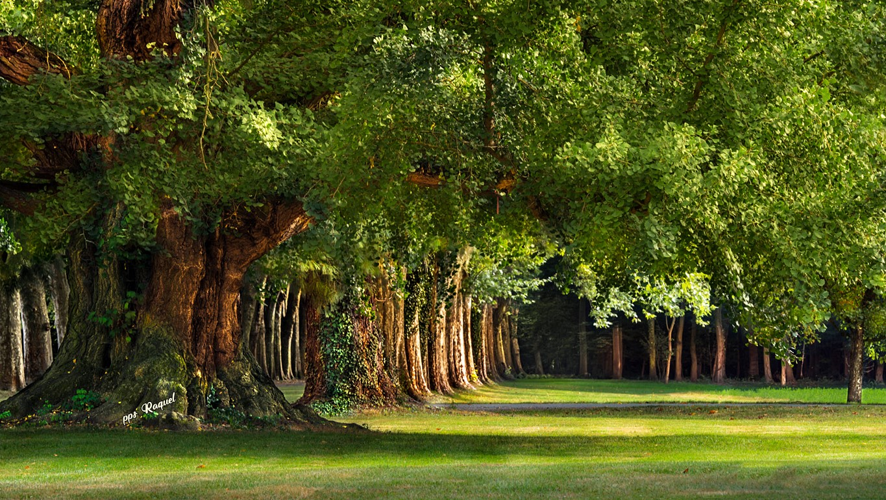


Slide 11
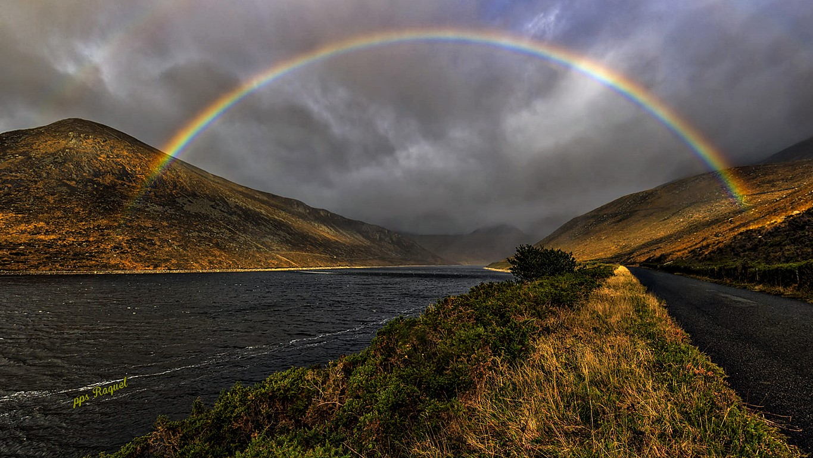

Slide 12



Slide 13
Mientras tanto el tiempo pasa, los días transcurren, algunos tan parecidos entre sí, que nos produce la extraña sensación de que ya lo hemos vivido.

Slide 14

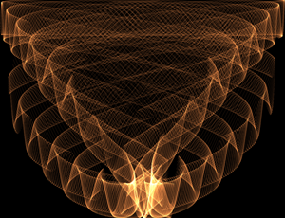

Slide 15



Slide 16



Slide 17
La rutina, la inercia, la monotonía, la comodidad, se pueden apoderar de nosotros y mantenernos en una especie de sedación que no nos deja apreciar lo que vivimos y tampoco nos deja tomar acción para llegar a donde queremos, realizar nuestros sueños o sencillamente cambiar aquello que no nos gusta.

Slide 18
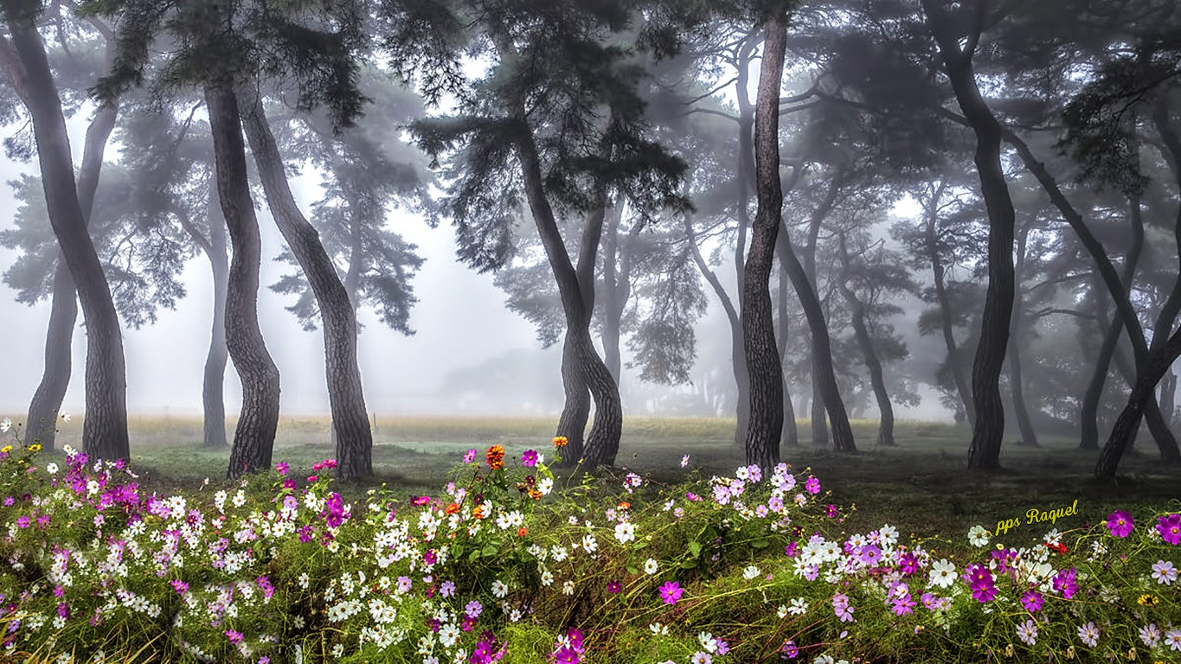

Slide 19



Slide 20
No darnos cuenta a tiempo de que estamos haciendo con nuestras vidas, nos puede hacer despertar en algún momento con un profundo dolor por pensar que no hemos aprovechado bien nuestros días, que nos perdimos de lo realmente importante, esperando que ocurriese algo más, pensando que quizás ya sea demasiado tarde para aquello que siempre quisimos hacer y no nos atrevimos.

Slide 21



Slide 22



Slide 23


Slide 24
Nos damos cuenta de que muchas de las cosas que nos hicieron llorar, amargarnos o preocuparnos, realmente no necesitaban tanta atención y menos tantas lágrimas.

Slide 25


Slide 26


Slide 27
Al fin de cuentas no importará cuantos años tengamos, importará lo que hicimos con esos años, lo que aprovechamos cada segundo, lo que nos esforzamos, lo que disfrutamos, lo que realmente vivimos…

Slide 28


Slide 29
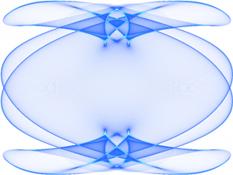


Slide 30
La vida está compuesta de cosas sencillas, de poder tomar la manos de quien se ama, de sentarse frente a una playa y escuchar el sonido del oleaje con el que nuestra respiración se sincroniza, es despertar a las 3 de la mañana a consolar a tu hijo, ese que no tarda en crecer

Slide 31



Slide 32


Slide 33
Es dar lo mejor de ti, es hacer las cosas como si no existiese otra oportunidad de hacerlo… La vida es sencillamente estar conscientes, sentir y vivir cada momento, estar atentos, que la vida no nos pase por un lado sin que nos demos cuenta.

Slide 34



Slide 35



Slide 36
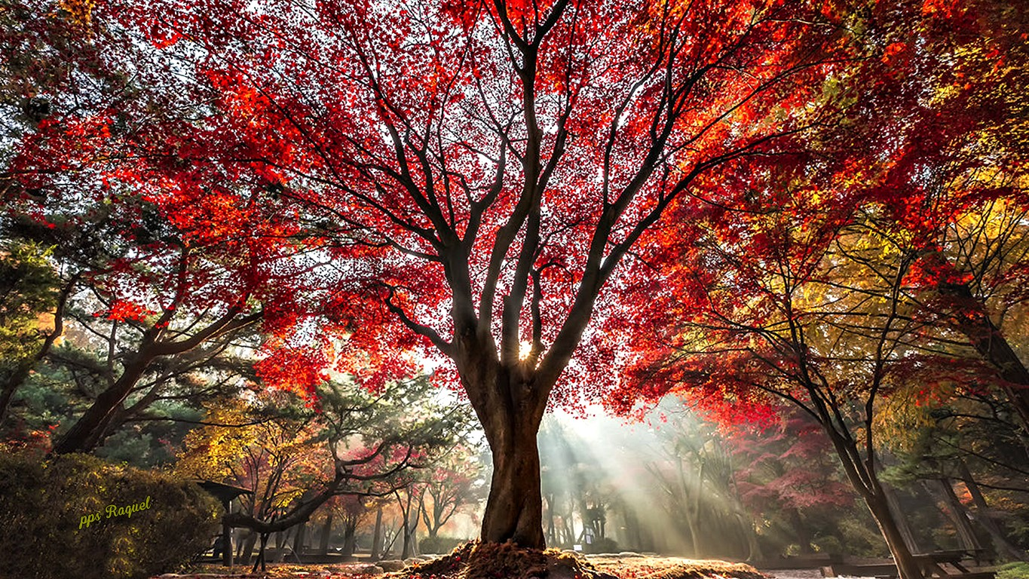


Slide 37
Ni siquiera te tomes la molestia de contar tus años, mejor dedícate a contar tus sueños, tus risas, tus amigos, tus seres amados, tus viajes, los amaneceres que aprecias, las veces que lloras por amor, las caricias que das, las sonrisas que recibes, la gente que te aprecia…Esas cuentas dicen más de ti, esos números te dirán cuanta vida le has puesto a tus años y en definitiva son un reflejo de lo que realmente importa.
Texto :Autor desconocido

Slide 38




Slide 39









¿Te ha gustado?
Puedes ver más entrando
Aquí
Además puedes recibir powerpoints en tu correo electrónico suscribiéndote aquí:
Esta presentación powerpoint ha sido creada y compartida única y exclusivamente para mispps.com

